Slide 1

Stijlfouten 1
2.1 Foutieve inversie, 2.2 Foutieve samentrekking, 2.3 Foutieve beknopte bijzin, 2.5 Contaminatie, 2.6 Pleonasme, 2.7 Tautologie, 2.8 Dubbele ontkenning

Slide 2
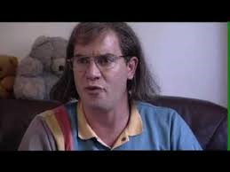
Filmpje Draadstaal
https://www.youtube.com/watch?v=D4h5O_ZRxXw

Slide 3
1. Foutieve inversie
Onderwerp en persoonsvorm van een hoofdzin staan in de verkeerde volgorde.
Foutieve inversie → verkeerde omkering.
In een hoofdzin staat het onderwerp voor de persoonsvorm, tenzij:
De zin met een ander zinsdeel begint dan het onderwerp of de persoonsvorm:
  Gisteren heeft Daan jou gebeld.
De zin volgt op een bijzin:
  Toen je sliep, heeft Daan jou gebeld.
De zin een vraagzin is:
  Heeft Daan jou gisteren gebeld.

Slide 4

1. Foutieve inversie
Bij een foutieve inversie klopt de volgorde van de zinsdelen niet:
Ik lees de zin, maar zie ik de fout niet.
Miranda heeft haar rijbewijs gehaald en heeft zij nog geen nieuwe datum ingepland om af te rijden.
De leraar maakte een enorme fout en wilde hij dat niet toegeven.

Slide 5
2. Foutieve samentrekking
Soms kun je woorden of hele zinsdelen weglaten, om te voorkomen dat je zo onnodig herhaalt → samentrekken.
Patrick en zijn ouders zijn naar een dorp verhuisd en Patrick en zijn ouders hebben het daar enorm naar hun zin.
Patrick en zijn ouders zijn naar een dorp verhuisd en hebben het daar enorm naar hun zin.
Als je woorden of hele zinsdelen wilt samentrekken, moeten deze woorden of zinsdelen gelijk zijn in:
Betekenis
Grammaticale functie
Vorm

Slide 6
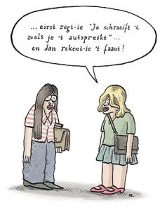
2. Foutieve samentrekking
Betekenis →
Hij tekende het formulier en ook nog een paar poppetjes.
Niet dezelfde grammaticale functie →
Ik heb haar nooit gezien, maar wel een brief gestuurd.
Niet dezelfde vorm →
We moeten niet vergeten ons kleedje en picknickmand mee te nemen.

Slide 7
3. Foutieve beknopte bijzin
In een bijzin staat de persoonsvorm (bijna) achteraan.
Hij zei dat hij vanmiddag ging tennissen.
Hij zei dat hij meer dan drie uur getennist had.
Een bijzin begint bijna altijd met een verbindingswoord. Wat is een verbindingswoord?
Om te voorkomen dat je onnodig veel woorden gebruikt, kun je de beknopte (ingekorte) bijzin gebruiken. Je kunt alleen een beknopte bijzin maken als het onderwerp uit de hoofdzin overeenkomt met het onderwerp uit de volledig uitgeschreven bijzin.

Slide 8

3. Foutieve beknopte bijzin
Een beknopte bijzin is een bijzin zonder onderwerp, persoonsvorm en gezegde. Bijvoorbeeld:
Langzaam lopend, dacht Sanne na over wat Tessa gezegd had.
Fout:
Snikkend zonk haar lievelingsknuffel naar de zeebodem.
Goed:
Terwijl ze stond te snikken, zonk haar lievelingsknuffel naar de zeebodem.

Slide 9
4. Contaminatie
Contaminatie is het door elkaar halen van woorden of uitdrukkingen die ongeveer hetzelfde betekenen.
Fout: opnoteren
Goed: opschrijven/noteren
Fout: volgens mijn mening
Goed: naar mijn mening

Slide 10

4. Contaminatie
Dat kost duur
Hij neemt in de klas altijd het hoogste woord
Je mag verwachten dat ze een voorbeeldfunctie geven
Wil je dit even voor mij nachecken?
Gisteren heb ik dat artikel uitgeprint.
Zoiets dergelijks

Slide 11
5. Pleonasme
https://www.youtube.com/watch?v=XXcxFi-rYBU
Een pleonasme voegt iets aan een woord toe, terwijl dat overbodig is. Bij een pleonasme wordt een vanzelfsprekende eigenschap van het zelfstandig naamwoord toch genoemd.
Witte sneeuw
Rood bloed
Zwarte neger
Witte coke
Een ruiter te paard

Slide 12
6. Tautologie
Bij een tautologie staan er twee woorden of begrippen in een zin die vrijwel hetzelfde betekenen of uitdrukken. De betekenis wordt onnodig herhaald.
Maurits denkt dat hij morgen vermoedelijk vrij is.
De minister was er graag geweest, maar hij is echter verhinderd.
Dit is gratis en voor niets.
Misschien dat ze er wellicht nog achter komen.
Natuurlijk controleren we vanzelfsprekend de antwoorden.

Slide 13
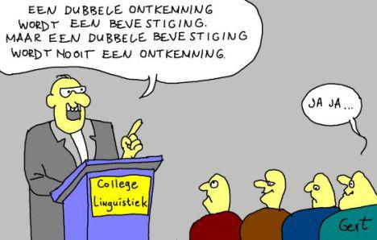
7. Dubbele ontkenning
Bij een dubbele ontkenning zeg je twee keer dat
iets niet zo is. Hierdoor zeg je eigenlijk het
tegenovergestelde: je zegt dat het wel zo is.
Je heft de eerste ontkenning op met de tweede
ontkenning.
Ik eet nooit geen koekjes.
Toen de benzinetank leeg was, kon Rieke nergens niet een pompstation vinden.
Wij hebben nooit geen probleem.
De schoolleiding wil voorkomen dat er geen introducees op het feest komen.

